Slide 1
Всероссийский конкурс
лучших практик и инициатив социально-экономического развития субъектов Российской Федерации в 2017 году
Правительство Самарской области
Министерство труда, занятости и миграционной политики Самарской области
Молодой. Успешный. Рабочий.
(практика реализации закона «О молодом специалисте в Самарской области»)

Slide 2
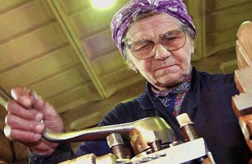
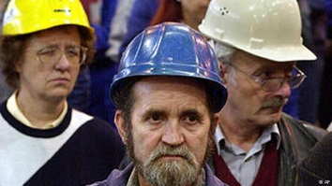
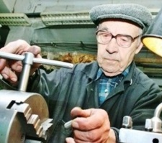
СОЦИАЛЬНО-ЭКОНОМИЧЕСКИЕ ПОКАЗАТЕЛИ СФЕРЫ РЫНКА ТРУДА САМАРСКОЙ ОБЛАСТИ
ЗА ПЕРИОД, ПРЕДШЕСТВУЮЩИЙ НАЧАЛУ РЕАЛИЗАЦИИ ПРОЕКТА
ПРОБЛЕМЫ РЕГИОНАЛЬНОГО РЫНКА ТРУДА
СТРУКТУРА БЕЗРАБОТНЫХ ПО ВОЗРАСТУ, %
2013
Недостаток молодых квалифицированных рабочих кадров на предприятиях
«Непрестижность» рабочих профессий среди молодежи
Профессионально-квалификационное несоответствие спроса и предложения рабочей силы
2014
Недостаточность собственных средств большинства предприятий региона на организацию комплексной социальной поддержки молодых специалистов
В возрастной структуре рабочих кадров промышленных предприятий преобладает старшая возрастная группа
2015
2

Slide 3
ЗАКОН О МОЛОДОМ СПЕЦИАЛИСТЕ В САМАРСКОЙ ОБЛАСТИ
ЭТАПЫ РЕАЛИЗАЦИИ ПРОЕКТА ПО ГОДАМ
АЛГОРИТМ ПОЛУЧЕНИЯ МЕР ПОДДЕРЖКИ
2013
1. Соответствие соискателя установленным критериям понятия «молодой специалист»:
2. Обращение соискателя в Центр занятости населения
Гражданство РФ
Возраст до 30 лет включительно
Проживание в Самарской области
Завершение обучения по программам среднего или высшего профобразования
Трудоустройство по полученной профессии, входящей в перечень востребованных профессий
Разработка проекта закона
2015
Принятие закона и подзаконных актов
5. Получение молодым специалистом мер социальной поддержки
4. Определение молодым специалистом вида социальной поддержки
3. Включение соискателя в реестр молодых специалистов Самарской области
2016
Начало реализации закона

Slide 4
ВИДЫ ГОСУДАРСТВЕННОЙ ПОДДЕРЖКИ
Ежегодная денежная выплата за каждый отработанный год
(на протяжении трех лет)
Компенсация затрат на
научно-исследовательскую и инновационную деятельность
Компенсация затрат по временному найму жилого помещения
Максимальный размер государственной поддержки для молодых специалистов
в 2017 году
Меры поддержки работодателей
Работодателям предоставляются субсидии в целях возмещения понесенных ими затрат на:
1. Организацию наставничества
2. Организацию дополнительного профессионального образования и профессионального обучения
127 704 руб.

Slide 5
Полученные результаты реализации Проекта
1. Повышение интереса молодежи к востребованным на рынке труда рабочим профессиям, исходя из количества поданных заявлений на обучение в образовательные организации региона по специальностям, включенным в перечень востребованных :
№ п/п | Наименование специальности | Подано заявлений на обучение в 2014 году | Подано заявлений на обучение в 2016 году | Процент увеличения количества поданных заявлений в 2016 году
1 | Радиоэлектронные приборные устройства | 25 | 68 | 172,0
2 | Литейное производство металлов | 14 | 25 | 78,6
3 | Химическая технология органических веществ | 132 | 203 | 53,8
4 | Технология машиностроения | 574 | 876 | 52,6
5 | Монтаж и тех. эксплуатация промоборудования | 320 | 476 | 48,8
6 | Сварочное производство | 383 | 543 | 41,8
7 | Обработка металлов давлением | 26 | 36 | 38,5
8 | Автоматизация техпроцессов и производств | 381 | 497 | 30,4
9 | Переработка нефти и газа | 293 | 364 | 24,2
10 | Автоматические системы управления | 55 | 64 | 16,4
2. Уменьшение доли открытых вакансий для рабочих в общем количестве открытых вакансий, %
3. Уровень трудоустройства молодых людей от общего числа молодых людей, обратившихся в службу занятости, %

Slide 6
Ожидаемые результаты реализации Проекта
Дальнейшая реализация закона позволит обеспечить:
создание дополнительных стимулов для молодежи к выбору профессий, востребованных на рынке труда Самарской области
обеспечение условий для трудоустройства выпускников по полученной профессии
создание условий для решения задач по своевременному обеспечению предприятий региона работниками заданной квалификации и в необходимом количестве
создание дополнительных оснований для формирования в обществе представления о рабочем классе, как об успешном и динамичном социальном слое
А все это в конечном итоге позволит повысить привлекательность региона для студентов, обеспечит необходимыми кадровыми ресурсами экономику региона и придаст стимул инновационному развитию Самарской области, опыт которой может быть транслирован на другие регионы Российской Федерации

Slide 7
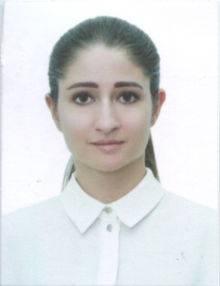
Команда проекта
Никишина Ирина Владимировна – врио министра труда, занятости и миграционной политики Самарской области
Талбацкий Ян Петрович – руководитель управления стратегического развития‚ информационных услуг и взаимодействия с гражданским обществом министерства труда, занятости и миграционной политики Самарской области
Бренер Юлия Геннадьевна – главный консультант управления стратегического развития‚ информационных услуг и взаимодействия с гражданским обществом министерства труда, занятости и миграционной политики Самарской области

Slide 8
Благодарим за внимание!

